Slide 1
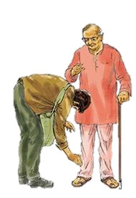
আজকের পাঠে সবাইকে শুভেচ্ছা

Slide 2
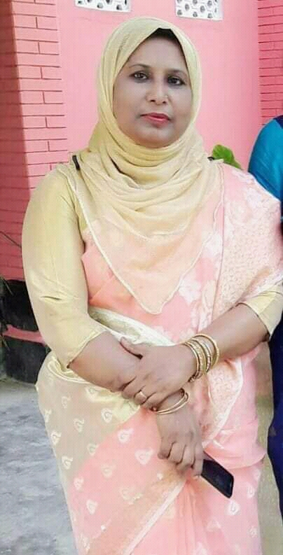
উপস্থাপনায়
দিলারা খানম
সহকারী শিক্ষক
জামিরা আদর্শ সরকারী প্রাথমিক বিদ্যালয়।
ফুলতলা, খুলনা।

Slide 3
বিষয়: বাংলা
শ্রেণি : পঞ্চম
পাঠ শিরোনাম: শিক্ষাগুরুর মর্যাদা
পাঠ্যাংশ: বাদশাহ আলমগীর …শুনাব শাহানশাহে।
সময়ঃ ৪০ মিনিট

Slide 4
শোনাঃ ২.১.৩ কবিতা শুনে মূল বিষয় বুঝতে পারবে।
বলাঃ ২.২.১ পাঠ্যবইয়ের ছড়া সাবলীলভাবে আবৃত্তি করতে পারবে।
পড়াঃ ১.৫.২ পাঠে ব্যবহৃত শব্দ শ্রবণযোগ্য স্পষ্ট স্বরে ও শুদ্ধ উচ্চারণে পড়তে পারবে।
লেখাঃ ২.৫.২ বাংলাদেশের প্রাকৃতিক বৈচিত্র্য বিষয়সংশ্লিষ্ট প্রশ্নোত্তর লিখতে পারবে।
শিখনফল

Slide 5
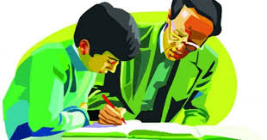
ছবিতে কি দেখতে পাচ্ছো?
শিক্ষকদের শ্রদ্ধা,সম্মান করা কি আমাদের উচিৎ?
যিনি আমাদের শিক্ষা দেন,তিনি আমাদের শিক্ষক।
মা,বাবার পরেই শিক্ষকের অবস্থান।
অনুমান করতো আজ আমরা কি নিয়ে পড়বো?

Slide 6
আজ আমরা পড়ব
শিক্ষাগুরুর মর্যাদা
লিখেছেন
কাজী কাদের নওয়াজ

Slide 7
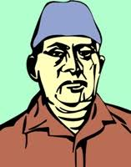
কবি পরিচিতি
শিক্ষা ও কর্মজীবনঃতিনি কলকাতা বিশ্ববিদ্যালয় থেকে ইংরেজি সাহিত্যে অনার্স ও বিটি পাশ করেন।তিনি চাকরি জীবনের প্রথমে ছিলেন সাব ইন্সপেক্টর,পরে বিভিন্ন স্কুলে প্রধান শিক্ষকের দায়িত্ব পালন করেন।
জন্মঃ ১৯০৯ সালের ১৫ই জানুয়ারি পশ্চিমবঙ্গের মুর্শিদাবাদ জেলার তালিবপুর গ্রামে কবি জন্মগ্রহণ করেন।
সাহিত্যের ব্যাপ্তিঃ তিনি নীতিকথা ও কাহিনিমূলক শিশুতোষ কবিতার জন্য খ্যাতি লাভ করেন।
মৃত্যুঃ ১৯৮৩ সালের ৩রা জানুয়ারি তিনি মৃত্যুবরণ করেন।
কাজী কাদের নওয়াজ

Slide 8
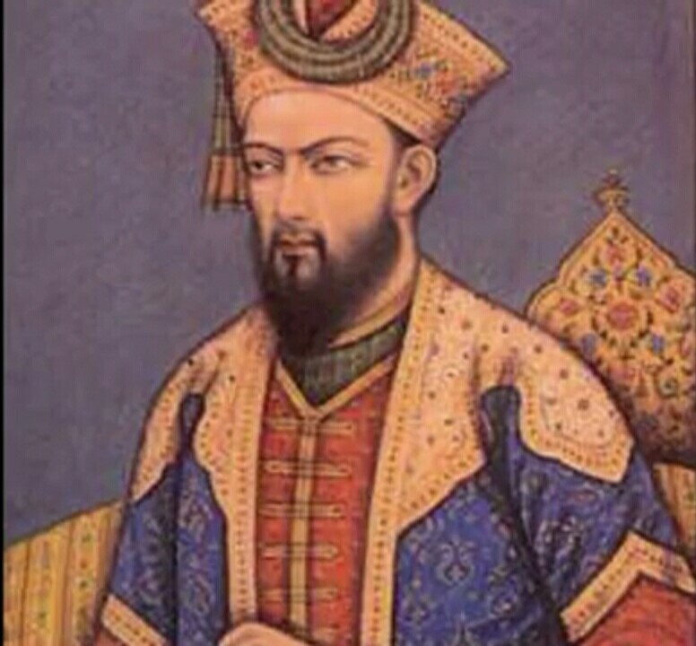
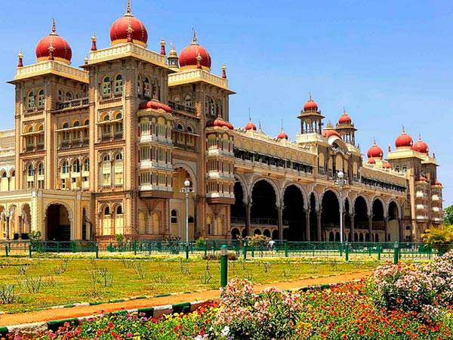
ছবিতে কি দেখতে পাচ্ছো?
বাদশাহ আলমগীর
রাজপ্রাসাদ
ছবিতে যাকে দেখা যাচ্ছে তাঁর নাম বাদশাহ আলমগীর।তিনি প্রায় ৪০০ বছর আগে ভারতবর্ষের শাসনকর্তা ছিলেন।

Slide 9
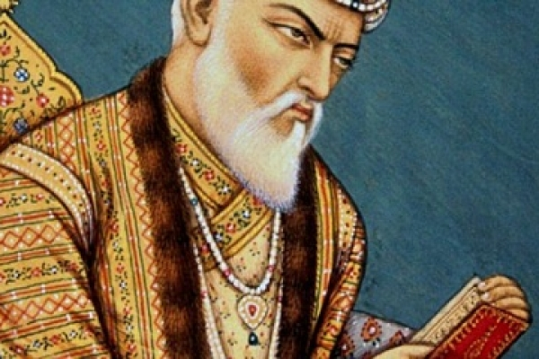
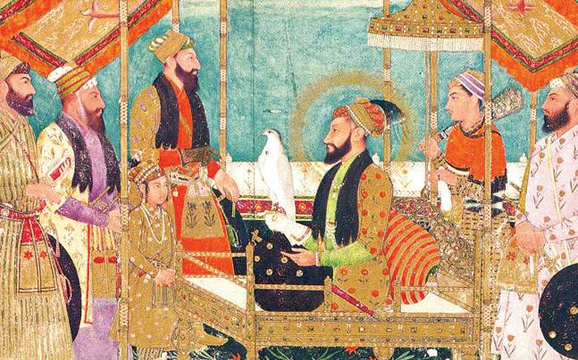
ছবির সাথে কবিতা পড়ি
বাদশাহ আলমগীর-
কুমারে তাঁহার পড়াইত এক মৌলবি দিল্লির।

Slide 10
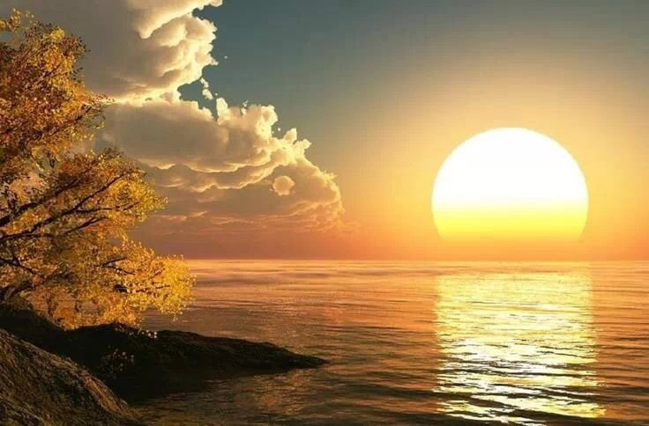
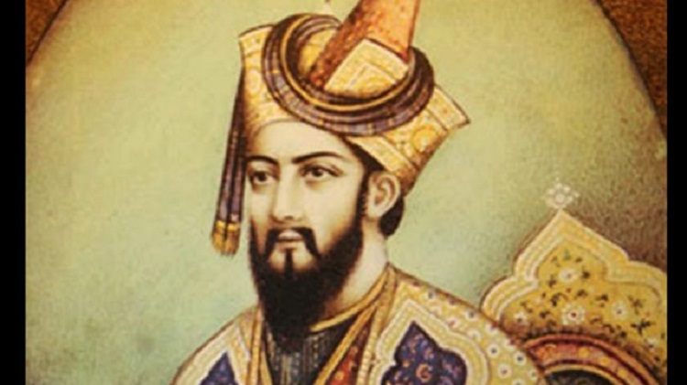
ছবির সাথে কবিতা পড়ি
একদা প্রভাতে গিয়া
দেখেন বাদশাহ-শাহজাদা এক পাত্র হস্তে নিয়া

Slide 11
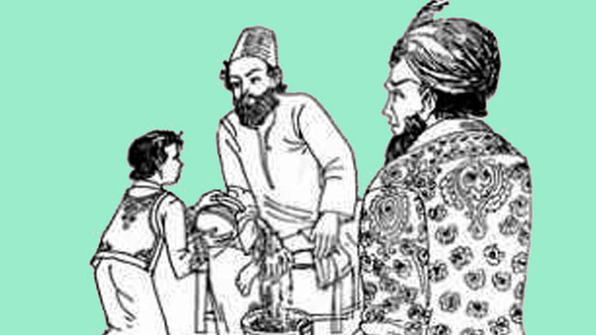
ছবির সাথে কবিতা পড়ি
ঢালিতাছে বারি গুরুর চরণে
পুলকিত হৃদে আনত-নয়নে,

Slide 12
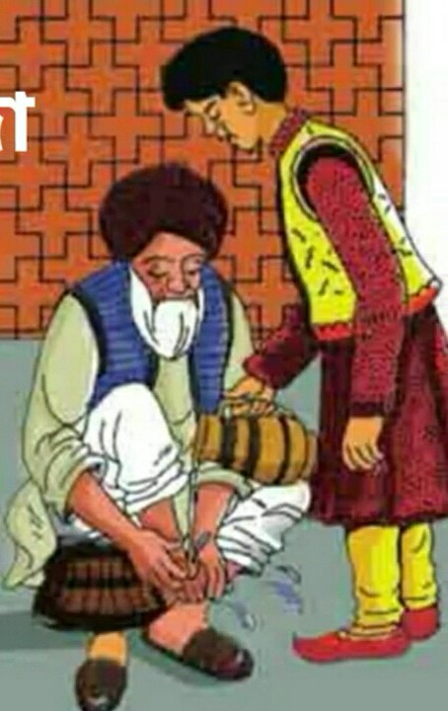
ছবির সাথে কবিতা পড়ি
শিক্ষক শুধু নিজ হাত দিয়া নিজেরই পায়ের ধুলি
ধুয়ে-মুছে সব করিছেন সাফ সঞ্চারি অঙ্গুলি।

Slide 13
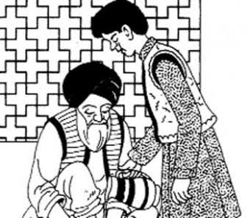
ছবির সাথে কবিতা পড়ি
শিক্ষক মৌলবি
ভাবিলেন,আজি নিস্তার নাহি, যায় বুঝি তাঁর সবি।
দিল্লিপতির পুত্রের করে
লইয়াছে পানি চরণের পরে,

Slide 14
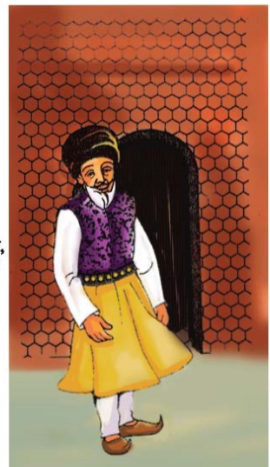
ছবির সাথে কবিতা পড়ি
স্পর্ধার কাজ,হেন অপরাধ কে করেছে- কোন কালে!
ভাবিতে ভাবিতে চিন্তার রেখা দেখা দিল তাঁর ভালে।

Slide 15
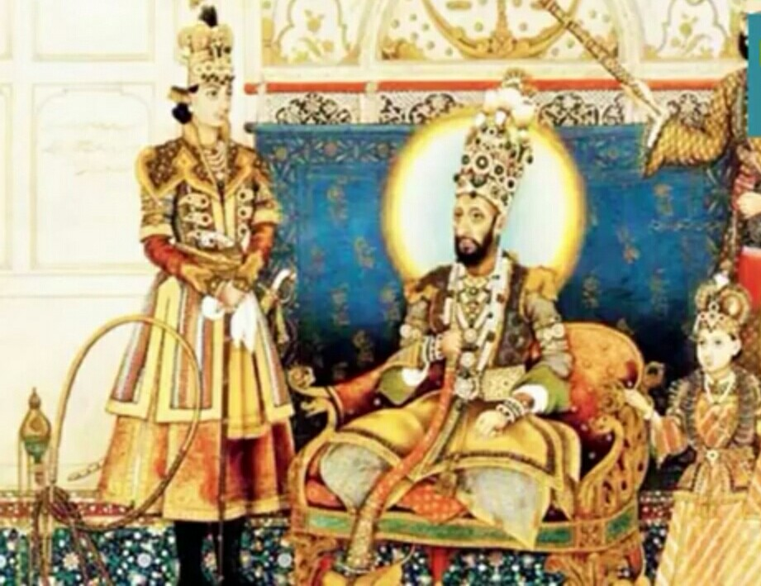
ছবির সাথে কবিতা পড়ি
হঠাৎ কী ভাবি উঠি
কহিলেন,আমি ভয় করি নাক, যায় যাবে শির টুটি,
শিক্ষক আমি শ্রেষ্ঠ সবার
দিল্লির পতি সে তো কোন ছার,

Slide 16
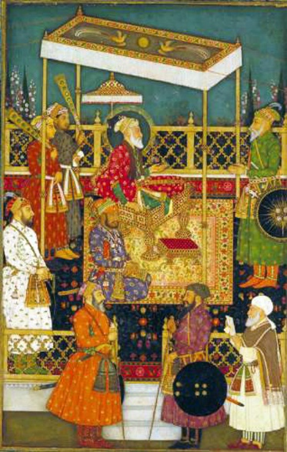
ছবির সাথে কবিতা পড়ি
ভয় করি নাক,ধারি নাক ধার,
মনে আছে মোর বল,
বাদশাহ শুধালে শাস্ত্রের
কথা শুনাব অনর্গল।
যায় যাবে প্রাণ তাহে,
প্রাণের চেয়েও মান বড়,
আমি শুনাব শাহানশাহে।

Slide 17
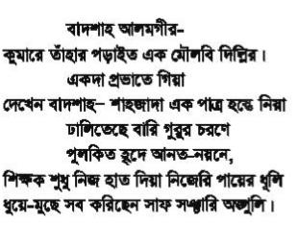
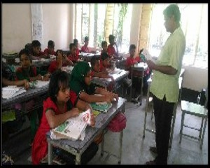
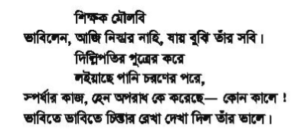
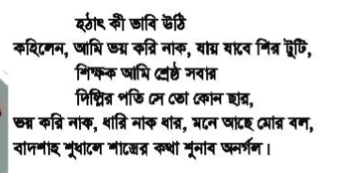
শিক্ষকের আদর্শ আবৃত্তি

Slide 18
শাস্ত্রের
হৃদে
অনর্গল
উচ্চারণ
অনুশীলন
সঞ্চারি
নিস্তার
স্পর্ধার

Slide 19
যুক্তবর্ণ শিখি
শিক্ষক - ক্ষ = ক +ষ
সঞ্চারি - ঞ্চ = ঞ+ চ
অঙ্গুলি - ঙ্গ =ঙ + গ
শ্রেষ্ঠ - ষ্ঠ =ষ + ঠ
শাস্ত্রের - স্ত্র =স্ +ত্+র

Slide 20
শব্দের অর্থগুলো জেনে নিই
কুমার
রাজার ছেলে
বারি
পানি
চরণ
পা
শির
মাথা

Slide 21
বিপরীত শব্দগুলো জেনে নিই
বড়
ছোট
মান
অপমান
যশ
অপযশ
উন্নত
অবনত

Slide 22
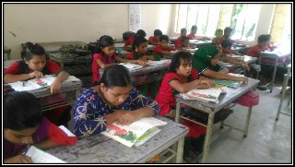
শিক্ষার্থীদের সরব পাঠ ও
প্রমিত উচ্চারন অনুশীলন

Slide 23
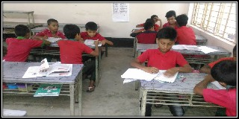
তোমার পাঠ্য বইয়ের ৮১ নং পৃষ্টা বের করে পাঠ্যাংশ টুকু দলে আবৃত্তি কর

Slide 24
পাঠ্যাংশ টুকু একাকি আবৃত্তি কর
একক পাঠ

Slide 25
দলগত কাজ
ক্ষ,স্ব,স্ম,স্ত্র-প্রত্যেকটি যুক্তবর্ণ ব্যবহার করে তিনটি করে শব্দ লিখ।
ক্ষ
ক্ষয়, শিক্ষা ,সক্ষম
স্ব
স্বভাব, স্বাধ, স্বয়ং
স্ম
স্মৃতি, স্মরণ, স্মিত
স্ত্র
শাস্ত্র, অস্ত্র, বস্ত্র

Slide 26
ঘরের ভিতরের শব্দগুলো খালি জায়গায় বসিয়ে বাক্য তৈরি করি
জোড়ায় কাজ
কুমার
বারি
চরণে
শির
শাহানশাহ
ক.
পিতার .........হাত রেখে পুত্র দোয়া চাইল।
খ.
বর্ষাকালে প্রবল …….বর্ষণ হয়।
গ.
আগের দিনে হাতি-ঘোড়া চড়ে……শিকারে যেতেন।
ঘ.
অন্যায়ের কাছে কখনো ……নত করব না।
ঙ.
………..আলমগীর ছিলেন একজন মহৎপ্রাণ শাসক।

Slide 27
একক কাজ
বিপরীত শব্দগুলো ঠিকমতো সাজিয়ে লেখো
ছোট
বড়
অপযশ
অপমান
মান
অবনত
যশ
অপযশ
ছোট
অবনত
উন্নত
অপমান

Slide 28
কবিতাংশের মূলভাব
“শিক্ষাগুরুর মর্যাদা”কবিতায় শিক্ষকের মর্যাদার কথা বর্ণনা করা হয়েছে।কবিতায় শিক্ষক একজন সাধারণ মানুষ হওয়া সত্ত্বেও বাদশাহ আলমগীরের ছেলের দ্বারা পায়ে পানি ঢেলে নিয়েছেন।কিন্তু বাদশাহ আলমগীর এতে সন্তুষ্ট ছিলেন না।বাদশাহ আলমগীর প্রত্যাশা করেছিলেন তাঁর সন্তান পানি ঢেলে নিজ হাতে শিক্ষকের পা ধুয়ে দেবেন।তবেই না তাঁর সন্তান নৈতিকতা,মূল্যবোধ ও দেশপ্রেম নিয়ে দেশের একজন আদর্শ মানুষ হিসাবে গড়ে উঠবে।বাদশাহ আলমগীর উপলব্দি করেছিলেন,যে ছাত্র তাঁর শিক্ষককে যথাযথ মর্যাদা দিতে জানে না,শিক্ষকের সেবা করতে জানে না,সে কখনো পরিবার,সমাজ ও দেশের উপযোগী মানুষ হিসাবে গড়ে উঠতে পারে না।

Slide 29
মূল্যায়ন
1.
বাদশাহ আলমগীরের পুত্রকে কে পড়াতেন?
2.
একদিন সকালে বাদশাহ কী দেখতে পেলেন?
3.
বাদশাহকে দেখে শিক্ষক প্রথমে কী ভাবলেন?
4.
“প্রাণের চেয়ে মান বড়”-শিক্ষক এ কথা বললেন কেন ?

Slide 30
বাড়ির কাজ
আগামী ক্লাসে,
বাদশাহ আলমগীর ছেলের কাছে কী প্রত্যাশা করে ছিলেন?কেন করেছিলেন সম্পর্কে ৫টি বাক্য লিখে আনবে।

Slide 31
আজকের one day one word
শির
মাথা
অন্যায়ের কাছে কখনো শির নত করব না।

Slide 32
ধন্যবাদ সবাইকে

